Slide 1

telock
Készítette: Nagy Gábor és Szalkai-Szabó Ádám
Kiskunfélegyházi Szent Benedek PG Két Tanítási Nyelvű Technikum és Kollégium
Kiskunfélegyháza, Kossuth Lajos u. 24, 6100
OM: 203365
+36 76462 332
titkarsag@szbi-pg.hu

Slide 2
A probléma
A tanulók órák alatti mobiltelefon-használata rontja a koncentrációt és a tanulmányi teljesítményt.
2024 szeptember 1-től kormányrendelet írja elő, hogy a diákoknak tanítási idő alatt le kell adniuk a mobiltelefonjaikat.
Az iskoláknak szükségük van egy biztonságos, ellenőrizhető megoldásra a telefonok tárolására és kezelésére.
A megoldás
A TELOCK egy iskolák számára fejlesztett rendszer, amely webes vezérlőpultból és fizikai tárolókból áll, hogy szabályozza a tanulók mobiltelefon-használatát.
A rendszer lehetővé teszi a telefonok biztonságos elzárását és az iskolai dolgozók általi ellenőrzését, ezzel támogatva a 2024-es kormányrendelet betartását.

Slide 3
A rendszer funkció
Hardveres funkciók
RFID-alapú azonosítás
Mikrokontrolleres vezérlés
Ethernet-alapú kommunikáció
Tárolók automatikus kezelése
Szoftveres funkciók
Beléptetés és jogosultságok
Alkalmazottak kezelése
Tanulók kezelése
Tárolók kezelése
Órarend-kezelés
Tanév kezelése
Adatfeltöltés és import
Biztonság és hitelesítés
Tanulók szekrényhozzáférésének szabályozása az órarend alapján
Csoportszintű és egyéni hozzáférés engedélyezése (pl. nyitás tanítás végén)

Slide 4
Hardver
Fizikai tárolók
Arduino Uno – központi vezérlőegység
RFID olvasó – tanulói azonosításhoz
Szolenoid zárak – a telefonrekeszek fizikai nyitásához/zárásához
Tápegység – biztosítja a működéshez szükséges feszültséget
Ethernet modul/shield – hálózati kommunikációhoz
RFID kártyák/biléták – tanulói hozzáféréshez
1 db elektronikai rekesz
Tartalmazza az Arduino-t, reléket, tápot és vezetékezést
2 db telefonrekesz
Szabványos méret a mobiltelefonok biztonságos tárolására
Minden rekesz külön szolenoid zárral rendelkezik
Nyitás/zárás RFID azonosítás és szerverengedély alapján

Slide 5
Szoftver
Backend – Next.js (Node.js)
Swagger (OpenAPI)
NextAuth.js
Frontend – Next.js (React)
Tailwind CSS
Shadcn/ui
Adatbázis – PostgreSQL
Neon
Arduino IDE

Slide 6
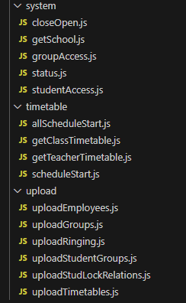
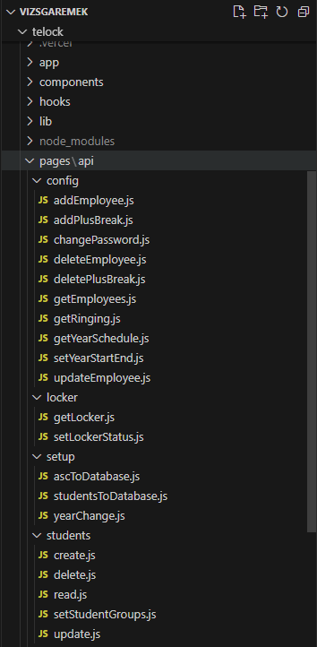
Backend
Next.js (Node.js)
HTTP/HTTPS API végpontok
dotenv (.env)
Autentikáció
NextAuth.js
Bcrypt
Arduino IDE

Slide 7
Frontend

Slide 8

Adatbázis
Neon Serverless Postgres (PostgreSQL alapú adatbáziskezelő)
Alapadatok:
Iskálok neve
Iskolánként egy rendszergazda fiók
Tanév első és utolsó napja
11 tábla

Slide 9
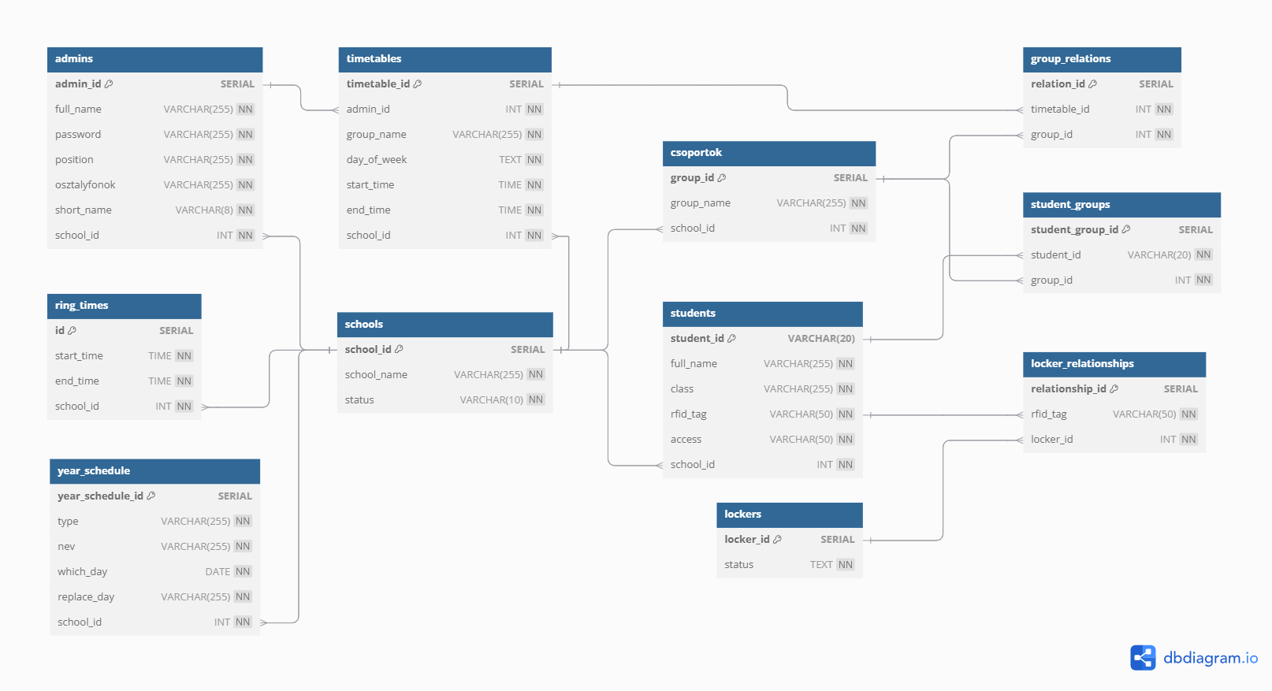

Slide 10
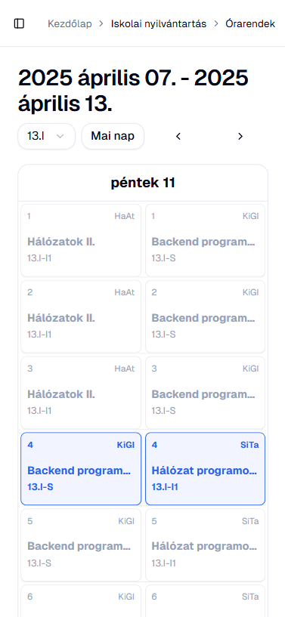
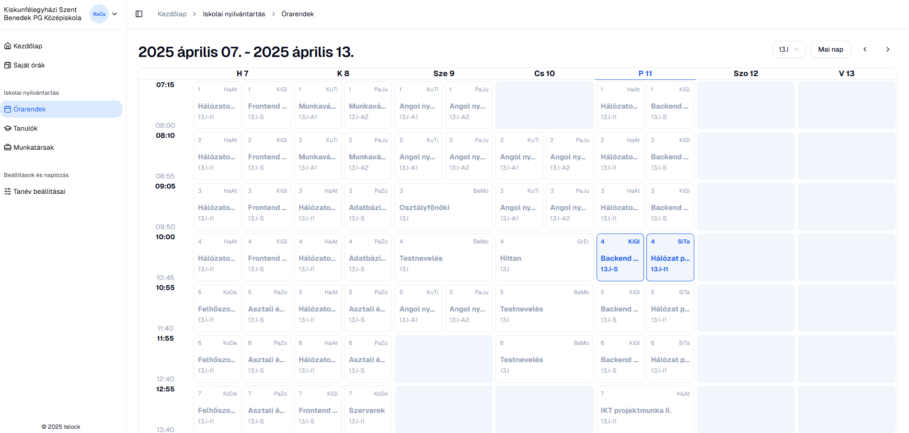
Reszponzív webdizájn

Slide 11
Tesztek

Slide 12


Csapatmunka
Github
Discord
Tiszta kód elve alapján
Frontend/Backend alapján megvalósított munkamegosztás

Slide 13
Backend munkamegosztás
Nagy Gábor

Slide 14
Frontend munkamegosztása
Nagy Gábor
Szalkai-Szabó Ádám

Slide 15
Publikáció

Slide 16
Fejlesztési lehetőségek
Kréta órarend szinkronizálás
Helyettesítések megoldása
A,B hét megoldása

Slide 17
telock bemutatása

